Slide 2
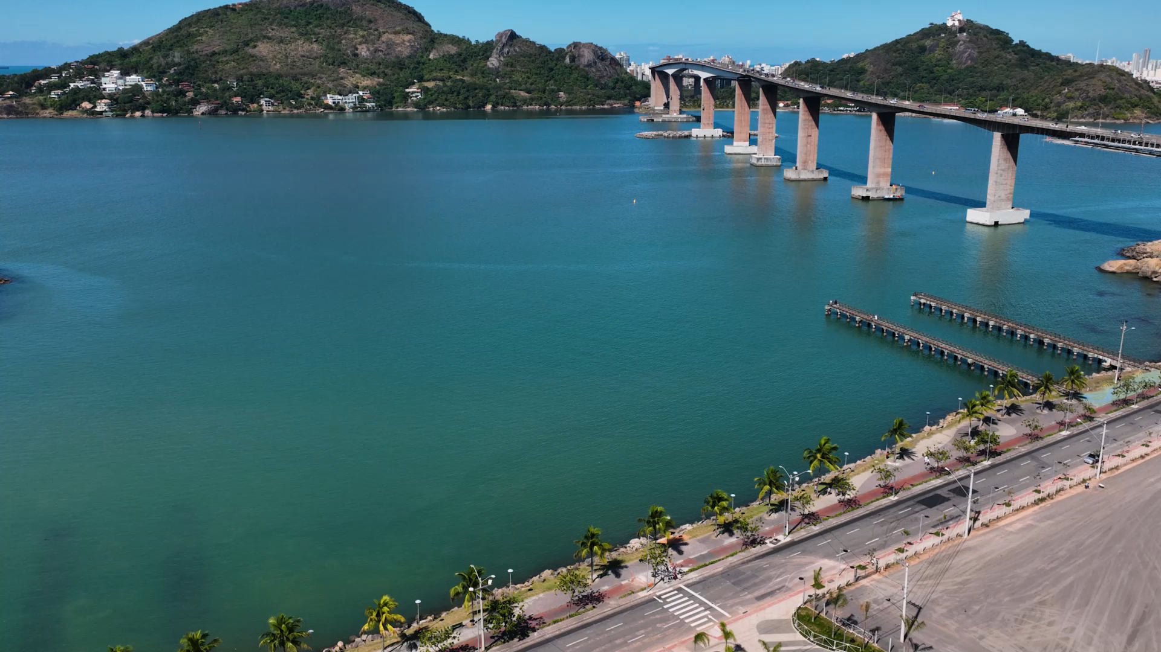

Slide 3
ÍNDICE
3 – Mapa Geológico do Estado do Espírito Santo
15 – Mapa Cartografia de Áreas de Riscos geológicos
5 – Mapa de Recursos Minerais do Espírito Santo
17 – Cartas Geotécnicas de Aptidão à Urbanização
7 – Mapa de Potencial para Rochas Ornamentais do Estado do Espírito Santo
19 – Capacitação em Percepção e Mapeamento de Áreas de Risco Geológico
9 – Rede Hidrometeorológica Nacional (RHN)
20 – Cartas de Suscetibilidade a Movimentos Gravitacionais de Massa e Inundação
11 – Sistema de Alerta Hidrológico (SAH) SAH Rio Doce
22 – Avaliação Técnica Pós-Desastre
13 – Potencial para Estudos de Geodiversidade
23 – Diagnóstico da População em Áreas de Risco Geológico

Slide 4
Mapa Geológico do Estado do Espírito Santo
Apresenta atualização cartográfica do estado do Espírito Santo, em ambiente SIG. É proveniente de trabalho de campo, extensiva pesquisa bibliográfica e compilação cartográfica.
Diretoria de Geologia e Recursos Minerais

Slide 5
Benefícios:
Inventário geológico do estado do estado do Espírito Santo.
Proporciona o incremento do conhecimento geológico, por meio dos levantamentos geológicos, geoquímicos e geofísicos básicos.
Essencial para o desenvolvimento de projetos de mineração/pesquisa mineral, gestão territorial, hidrogeologia, pesquisas acadêmicas, obras de infraestrutura, geotecnia e solos.
SAIBA MAIS
Públicos Beneficiados:
Governos estaduais e municipais
Empresas de mineração
Consultores nas áreas de mineração, análise ambiental
Pesquisadores, estudantes e interessados no tema de geologia e recursos minerais no estado do Espírito Santo
Diretoria de Geologia e Recursos Minerais

Slide 6
Mapa de Recursos Minerais do Espírito Santo
O produto é resultado de uma extensiva pesquisa bibliográfica, cartográfica, levantamento de campo e abrange os principais recursos minerais do estado do Espírito Santo (exceto óleo e gás). É uma fonte indispensável de consulta para profissionais e estudiosos do setor mineral.
Diretoria de Geologia e Recursos Minerais

Slide 7
Públicos Beneficiados:
Governos estaduais e municipais
Empresas de mineração
Consultores nas áreas de mineração, análise ambiental e pesquisadores
Estudantes e interessados no tema de recursos minerais no estado do Espírito Santo.
Benefícios:
Inventário de recursos minerais do estado do Espírito Santo.
Geração e disseminação de conhecimento geocientítico, com ênfase no estudo de recursos minerais.
Essencial para o desenvolvimento de projetos de mineração/pesquisa mineral, gestão territorial, hidrogeologia, pesquisas acadêmicas, obras de infraestrutura, geotecnia e solos.
SAIBA MAIS
Diretoria de Geologia e Recursos Minerais

Slide 8
Mapa de Potencial para Rochas Ornamentais do Estado do Espírito Santo
O objetivo é fornecer um mapa com áreas potenciais para pesquisa e extração de rochas ornamentais, usando o Índice de Atratividade Econômico-geológica (IAEG).
Esse trabalho possibilitou indicar diversas áreas potenciais para rochas ornamentais, representadas de acordo com suas características geológicas, comerciais e os seus diversos fatores de atratividade.
As áreas potenciais foram caracterizadas em três principais segmentos:
Áreas indicadas para mercado externo
Áreas indicadas para mercado interno e externo
Áreas para rochas ornamentais indicadas para mercado interno
Diretoria de Geologia e Recursos Minerais

Slide 9
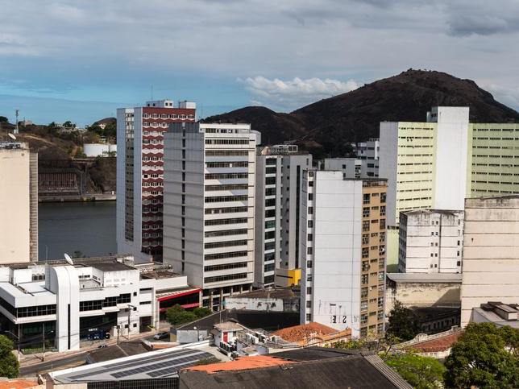
SAIBA MAIS
Benefícios:
Dar subsídios para dinamizar a prospecção e fomentar novos empreendimentos no setor capixaba. Os produtos visam incrementar e estimular o setor de rochas ornamentais, incentivando o aumento da produção, faturamento e geração de empregos e renda para o estado.
Além disso, o trabalho sugere a utilização do grande volume de rejeitos advindos da atividade extrativista como subprodutos, gerando insumos para construção civil, remineralizadores/fertilizantes, fomentando o mercado e diminuindo impactos ambientais.
Públicos Beneficiados:
Empresas de mineração, especialmente na área de rochas ornamentais
Consultores nas áreas de mineração e análise ambiental
Pesquisadores
Estudantes e interessados no tema de recursos minerais no estado do Espírito Santo
Diretoria de Geologia e Recursos Minerais

Slide 10
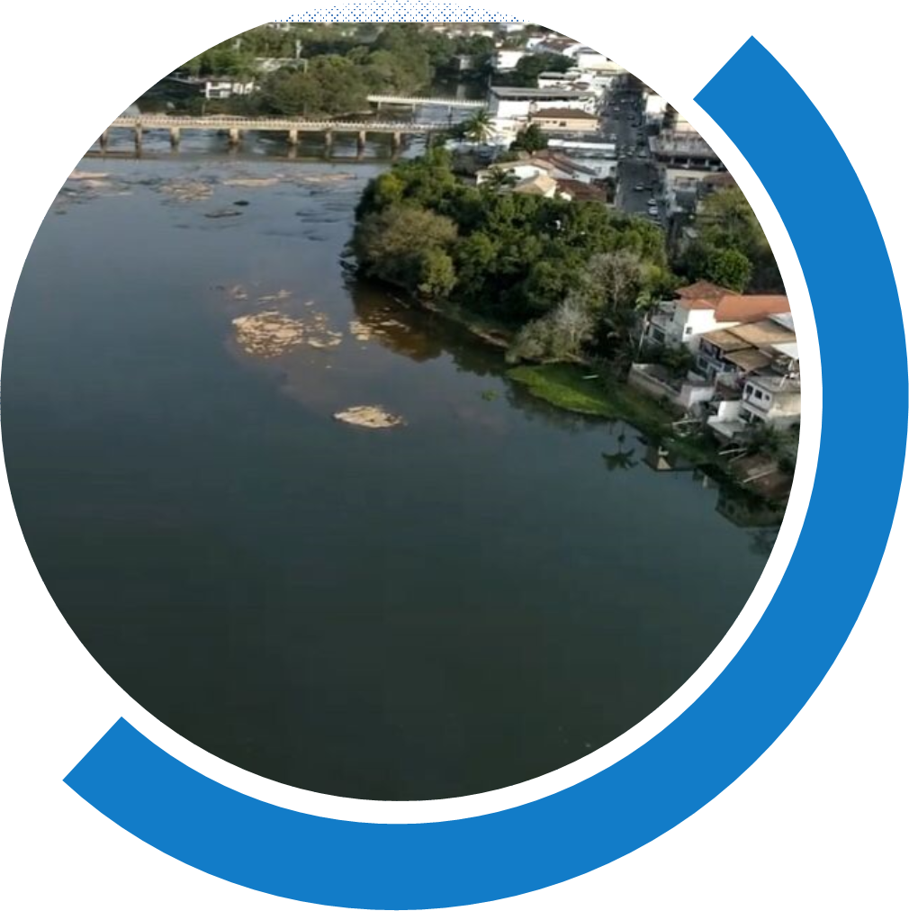
Rede Hidrometeorológica Nacional (RHN)
A RHN monitora os principais rios do país. É coordenada pela Agência Nacional de Águas e Saneamento Básico (ANA) e operada, em grande parte, pelo SGB.
A Rede conta com cerca de 4.700 estações de monitoramento em diversos estados.
Na região de Minas Gerais e Espírito Santo, a operação da RHN abrange uma extensão territorial de aproximadamente 640 mil km².
Os dados gerados a partir da operação da RHN são coletados, analisados e armazenados no Sistema Nacional de Informações sobre Recursos Hídricos (SNIRH).
Diretoria de Hidrologia e Gestão Territorial

Slide 11
Benefícios:
É fundamental para a gestão dos recursos hídricos. A partir das informações geradas sobre a vazão e chuvas, é possível avaliar a disponibilidade hídrica das principais bacias hidrográficas de todo o território nacional.
A utilização desses dados propicia diversas aplicações, dentre as quais a operação de Sistemas de Alerta Hidrológico, prognóstico de estiagem e estudos de disponibilidade hídrica. Também podem ser usados pelo setor público e privado para projetos de estruturas hidráulicas, obras de infraestrutura hídrica, estudos acadêmicos e científicos do conhecimento hidrológico.
Públicos Beneficiados:
Órgãos gestores de recursos hídricos
Setores que necessitam da água para abastecimento público, geração de energia, agricultura, etc
Entidades de pesquisa científica
População em geral
Diretoria de Hidrologia e Gestão Territorial
SAIBA MAIS

Slide 12
Sistema de Alerta Hidrológico (SAH) SAH Rio Doce
Consiste no monitoramento e previsão de níveis de rios, gerando e disseminando informações hidrológicas para subsidiar a tomada de decisões por parte da população e dos órgãos relacionadas à redução dos impactos de eventos hidrológicos extremos.
O SAH Doce beneficia direta e indiretamente 16 municípios localizados às margens dos rios Piranga, Piracicaba e Doce, com uma população de aproximadamente 930 mil habitantes em Minas Gerais e 340 mil habitantes no Espírito Santo.
Municípios atendidos no Espírito Santo
Baixo Guandu
Colatina
Linhares
Diretoria de Hidrologia e Gestão Territorial

Slide 13
Benefícios:
Públicos Beneficiados:
Transmissão de Boletim Técnico com informações sobre os níveis dos rios nas estações fluviométricas monitoradas e, em momentos de cheia, previsões sobre esses níveis.
Geração e disseminação de informações hidrológicas para subsidiar a tomada de decisões por parte da população (e dos órgãos estaduais e municipais) para que possam se preparar e prevenir dos impactos de eventos hidrológicos extremos causados pelas cheias.
Defesas Civis e os demais órgãos federais, estaduais e municipais
Centro Nacional de Gerenciamento de Riscos e Desastres (CENAD)
Centro Nacional de Monitoramento e Alertas de Desastres Naturais (CEMADEN)
Polícia Militar
Prefeituras dos municípios da bacia do Doce
População em geral
SAIBA MAIS
SAIBA MAIS
Diretoria de Hidrologia e Gestão Territorial

Slide 14
Potencial para Estudos de Geodiversidade
O documento faz parte do Programa de Levantamento da Geodiversidade. Reúne informações sobre os grandes geossistemas formadores do território e sobre processos geológicos que dão origem às paisagens, rochas, minerais, águas, fósseis e outros depósitos superficiais que propiciam o desenvolvimento da vida na terra.
Diretoria de Hidrologia e Gestão Territorial

Slide 15
Diretoria de Hidrologia e Gestão Territorial
Benefícios:
Evidencia limitações e potencialidades do território.
Traduz o conhecimento geológico-científico com vistas à aplicação no uso adequado do território, notadamente nas áreas: obra civil, agricultura, recursos hídricos, recursos minerais e geoturismo.
Planos e políticas estaduais e federais embasadas em geociências podem impactar diretamente a população.
SAIBA MAIS

Slide 16
Mapa Cartografia de Áreas de Riscos geológicos
Consiste na identificação e caracterização das porções do território municipal sujeitas a perdas ou danos por eventos adversos de natureza geológica.
Os mapeamentos são realizados em parceria com as defesas civis municipais, exclusivamente em regiões onde há edificações com permanência humana e cartografam áreas de risco alto e muito alto.
O estudo é elaborado em consonância com as diretrizes e objetivos estabelecidos pela Política Nacional de Proteção e Defesa Civil (Lei 12.608/2012).
Diretoria de Hidrologia e Gestão Territorial

Slide 17
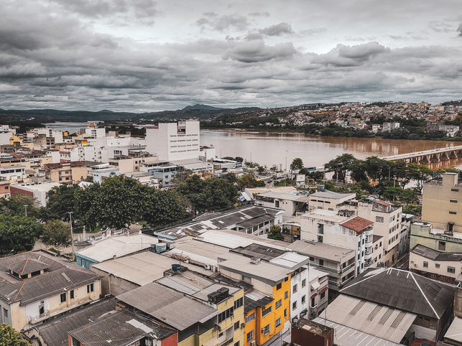
SAIBA MAIS
77 municípios mapeados
322 mil pessoas contempladas
Benefícios:
Objetiva subsidiar a tomada de decisões assertivas relacionadas às políticas de ordenamento territorial e prevenção de desastres, de modo a salvar vidas.
O conhecimento das áreas de risco do município, permite que a população busque áreas mais seguras ou tome medidas mitigadoras para a convivência mais segura nessas áreas, quando possível.
Públicos Beneficiados:
Defesa Civil Estadual
Defesas Civis Municipais
Prefeituras
Populações em áreas de risco
Diretoria de Hidrologia e Gestão Territorial

Slide 18
Cartas Geotécnicas de Aptidão à Urbanização
Os documentos apresentam diagnóstico sobre a capacidade dos terrenos para suportar os diferentes usos e práticas da engenharia e do urbanismo, com o mínimo de impacto possível e com maior nível de segurança à população.
As cartas estão previstas no Plano Nacional de Gestão de Riscos e Resposta a Desastres Naturais e elaborados, desde 2017, pelo SGB.
3 municípios contemplados no estado
Vila Velha e Castelo
Em execução: Vargem Alta
Diretoria de Hidrologia e Gestão Territorial

Slide 19
Benefícios:
São documentos estratégicos para o crescimento planejado da ocupação adequada do meio físico, pois orientam a gestão e o planejamento urbano, além de subsidiar ações para prevenção de desastres.
As informações também contribuem para otimizar o uso de recursos públicos.
A população se beneficia através do conhecimento das melhores áreas do município a serem implantados novos loteamentos, evitando que novas áreas de risco geológico venham a surgir.
Públicos Beneficiados:
Prefeituras
Defesas civis estaduais e municipais
Populações em áreas de risco
Comunidade técnico-científico
Demais órgãos responsáveis pelo monitoramento e alerta de desastres
SAIBA MAIS
Diretoria de Hidrologia e Gestão Territorial

Slide 20
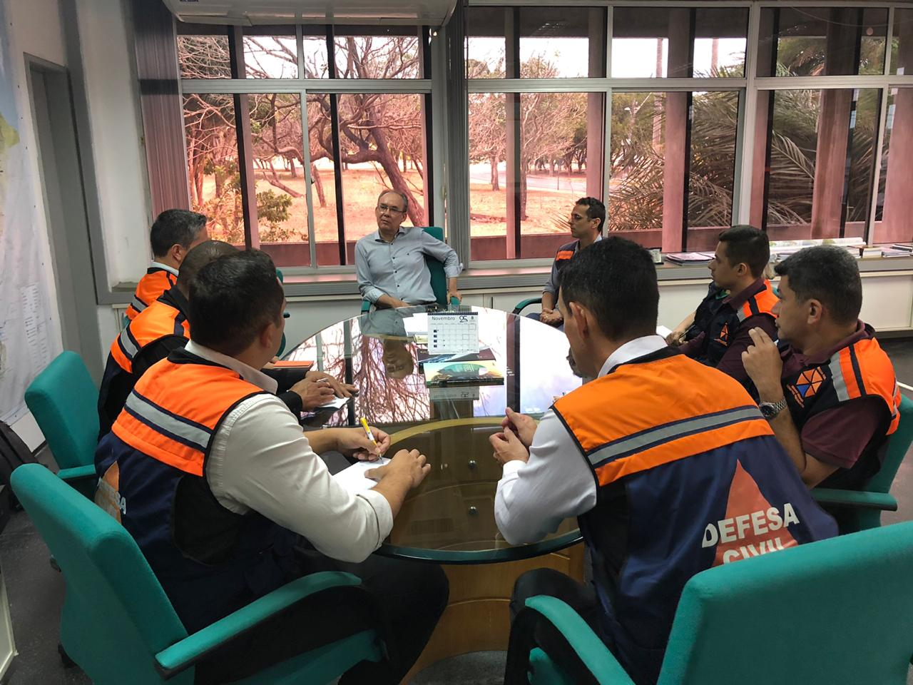
SAIBA MAIS
Capacitação em Percepção e Mapeamento de Áreas de Risco Geológico
Proporciona aos participantes um nível básico de conhecimento sobre riscos geológicos, permitindo uma formação inicial ou uma atualização das informações. Desta forma, embasa-se a formação continuada de cada profissional.
8 turmas concluídas
Benefícios:
Capacitação de agentes municipais e estaduais, inclusive bombeiros militares, no tema de identificação e prevenção a desastres.
Diretoria de Hidrologia e Gestão Territorial

Slide 21
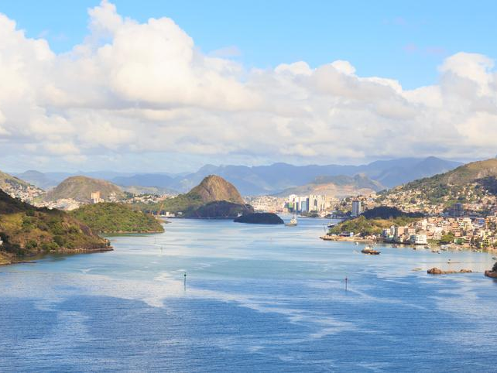
Cartas de Suscetibilidade a Movimentos Gravitacionais de Massa e Inundação
São documentos cartográficos que representam a possibilidade de ocorrência de movimentos gravitacionais de massa (deslizamentos e corridas de massa) e processos hidrológicos (inundações e enxurradas).
A elaboração é prevista no Plano Nacional de Gestão de Riscos e Resposta a Desastres Naturais.
Diretoria de Hidrologia e Gestão Territorial

Slide 22
SAIBA MAIS
78 municípios mapeados
Benefícios:
Conhecimento importante para o planejamento do uso e ocupação do solo, controle da expansão urbana, avaliação de cenários potenciais de riscos e, ainda, no âmbito regional, auxilia na elaboração de zoneamentos ecológico-econômicos.
Públicos Beneficiados:
Defesas civis estaduais e municipais
Governos federal, estaduais e municipais
Populações em áreas de risco
Demais órgãos responsáveis pelo monitoramento e alerta de desastres
Diretoria de Hidrologia e Gestão Territorial

Slide 23
Avaliação Técnica Pós-Desastre
Registro e caracterização das áreas habitadas que sofreram perdas ou danos decorrentes das chuvas intensas que atingem anualmente os municípios brasileiros.
1 atendimento em Santa Leopoldina
Benefícios:
Subsidia uma resposta rápida aos administradores e órgãos públicos na tomada de decisões voltadas à prevenção, mitigação e resposta a desastres.
Públicos Beneficiados:
População atingida pelos eventos que causaram danos
SAIBA MAIS
Diretoria de Hidrologia e Gestão Territorial

Slide 24
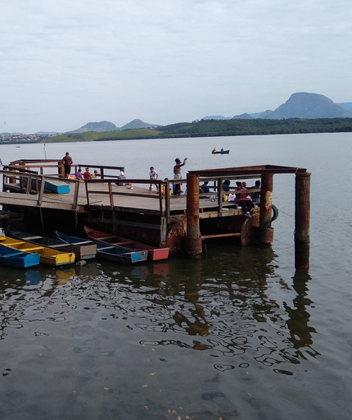
Diagnóstico da População em Áreas de Risco Geológico
Os estudos apresentam um panorama socioeconômico das pessoas residentes nas áreas de risco geológico mapeadas pelo SGB.
A análise é realizada considerando dados demográficos, área urbana e áreas de risco geológico.
A partir deste cruzamento de informações, são realizados cálculos que refletem as características da população exposta aos riscos geológicos.
Diretoria de Hidrologia e Gestão Territorial

Slide 25
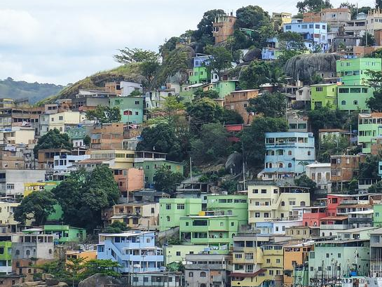
SAIBA MAIS
4 municípios contemplados: Afonso Cláudio, Alegre, Colatina e Marechal Floriano
Benefícios:
Contribui com as políticas públicas voltadas à prevenção e resposta a desastres;
Embasa as ações dos órgãos de fiscalização voltadas à inibição da expansão das áreas de risco;
Auxilia na definição de critérios para disponibilização de recursos públicos destinados ao financiamento de intervenções estruturais e não-estruturais destinadas à prevenção e resposta a desastres.
Públicos Beneficiados:
Gestores públicos
Entidades privadas
Comunidade técnico-científica

Slide 26
SUPERINTENDÊNCIA DE BELO HORIZONTE
SUREG/BH
+55 31 3878-0332
suregbh@sgb.gov.br
AVENIDA BRASIL, 1731
FUNCIONÁRIOS
BELO HORIZONTE - MG - BRASIL
CEP: 30140-002
Clique no mapa para acessar

